Slide 1
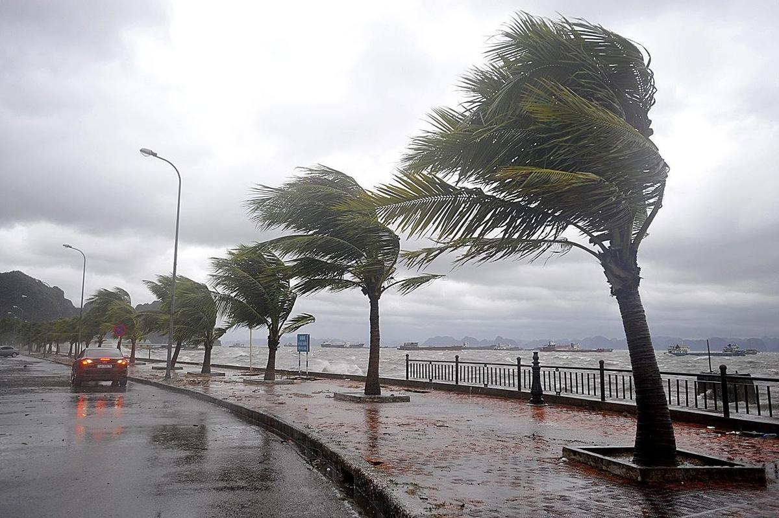
KASIRGA NEDİR
Notes:
Kasırga

Slide 2
Kasırga
Kasırgalar saatte 120 km den daha yüksek rüzgarlara sahip, dönerek ilerleyen büyük ve şiddetli fırtınalardır. Bir kasırganın ne zaman ve nerede oluşacağına dair doğru bir tahmin pek çok hayatı kurtarabilir, meydana gelecek pek çok yıkımı engelleyecek önlemlerin alınmasını sağlayabilir.
Uluslararası kasırga merkezleri hava koşullarının kasırgaya sebep olup olmayacağını değerlendiren yeni bir bilgisayar sistemi kullanılmaktadır. Çeşitli meteoroloji istasyonlarından merkeze sürekli yeni veriler gelmektedir. Gelen bu veriler sisteme girilerek hava koşullarının benzerlerini bilgisayar ortamında canlandırılmaktadır.

Slide 3
Sistemin verdiği sonuçlara göre hava durumu bültenleri yayınlanmaktadır. Yayınlanan bu bültenler milyonlarca insanı etkileyebileceğinden çok dikkat edilmektedir.
Kasırgalar genlikle ekvator yakınlarında 8 derece kuzey paraleli ile 20 derece kuzey paraleli arasında ki bölgede oluşmaktadır.

Slide 4
Kasırga oluşum sebebi nelerdir?
Kasırga oluşumunu etkileyen faktörler;
Havadaki nem oranı
Okyanus suyu sıcaklığı
Rüzgar hızı
Konum

Slide 5
Kasırganın oluşması için havanın çok nemli, okyanus sıcaklığının da 26,5 derecenin üstünde olması gerekmektedir. Kasırgalar havanın sakin rüzgarın az olduğu koşullarda oluşabilir. Tüm bu koşullar gerçekleştiğinde gök gürültülü fırtınalar ve sonrasında da kasırgalar oluşabilir. Kasırganın merkezi sakin bir bölge içerir. Bu bölge göz olarak adlandırılır ve büyük çaplı fırtınaların en etkileyici parçası olarak gösterilir.
Bir kasırganın hızını ve izleyeceği yolu önceden tahmin etmek kolay değildir. Çünkü bu veriler, fırtınanın kendi iç dolaşımına ve atmosferlerle olan karmaşık ilişkilere dayanır.

Slide 6
Kasırganın sebep olduğu zararlar
Can ve mal kayıplarına sebep olarak uzun yıllar boyunca telafi edilmeyecek zararlar vermektedir.
Bitki örtüsü zarar vererek bölge zarar görür.
Kasırgayı yaşayan kişiler uzun zaman boyunca psikolojik olarak tedavi görürler.
Doğada yaşayan canlıların yaşamını etkileyerek ekosisteme zarar verirler.
Bölgede harabe alana dönerek uzun zaman boyunca zararların karşılanması için çalışmalar yapılır.
Kasırganın büyüklüğüne göre bölge afet bölgesi ilan edilebilir.

